Slide 1
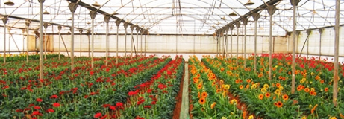
בתי צמיחה

Slide 2
מהם בתי צמיחה?
כל חלקה בה מגדלים גידולים חקלאיים בתוך "בית" = קונסטרוקציה (שלד) בנויה אשר לה גג וקירות.
בתי הגידול בנויים מחומרים שונים.
בבתי גידול הצמחים שתולים הן באדמה והן במצעים מנותקים.

Slide 3
אלו בתי צמחיה אנו מכירים?
חממה
בית רשת
מנהרה גבוהה
מנהרה נמוכה

Slide 4
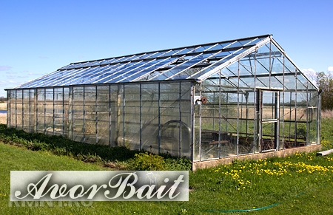
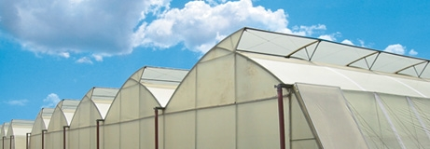

Slide 5
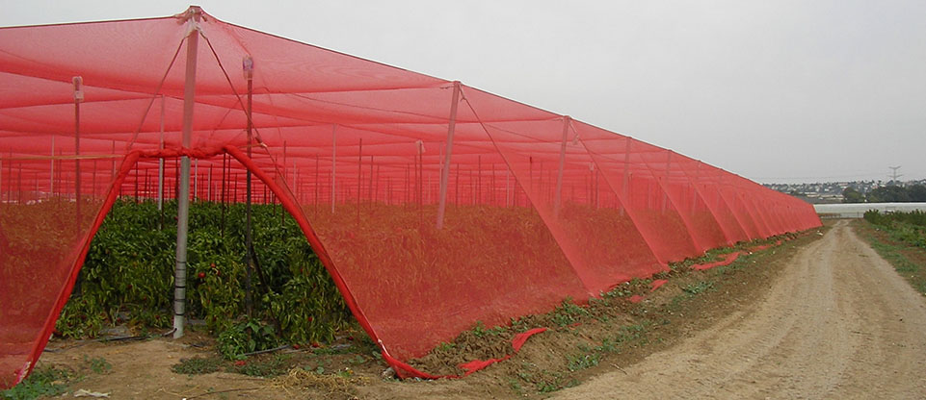

Slide 6
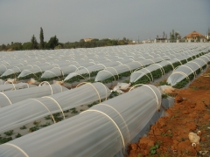
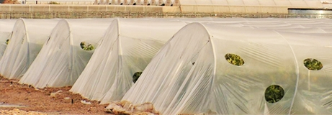

Slide 7
מטרת העל :
האפשרות לגדל את כל סוגי הגידולים, בכל מקום, לאורך כל השנה
ללא תלות בנתונים הקיימים בשטח

Slide 8
מהן המטרות העיקריות לגידול בבתי צמיחה?
בקרת אקלים.
בקרת תאורה.
שליטה על סוג הקרקע.
בקרת השקיה ודישון.
הגנה מפני מזיקים.
הגנה מכאנית.
טיפולים מיוחדים...

Slide 9
בקרת אקלים:
יכולת וויסות ושליטה על:
טמפרטורה - יכולת לחמם/לקרר בעת הצורך.
לחות האוויר – יכולת להעשיר את האוויר במים או לייבש אותו.
בקרה על רמת פד"ח. ישנה אפשרות להעשיר את האוויר בפד"ח ולהגביר פוטו' וצמיחה.

Slide 10
כיצד מתבצעת בקרת אקלים?
סוג הכיסוי שומר על חום/אוורור.
תנורים.
מאווררים.
מזרון לח.
רשתות צל.

Slide 11
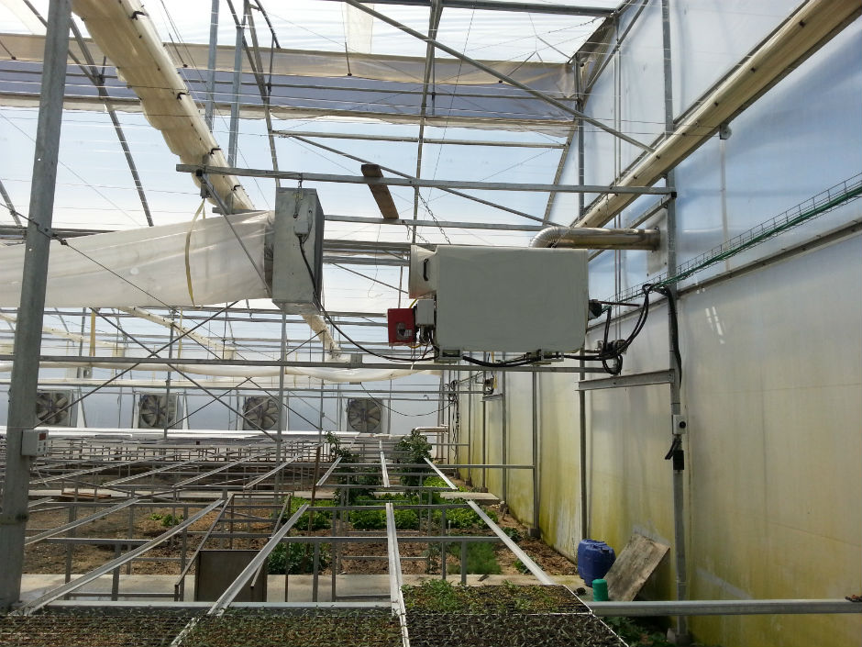
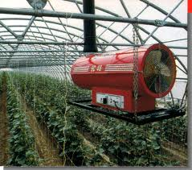

Slide 12
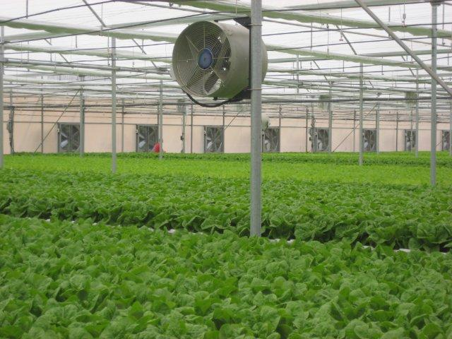
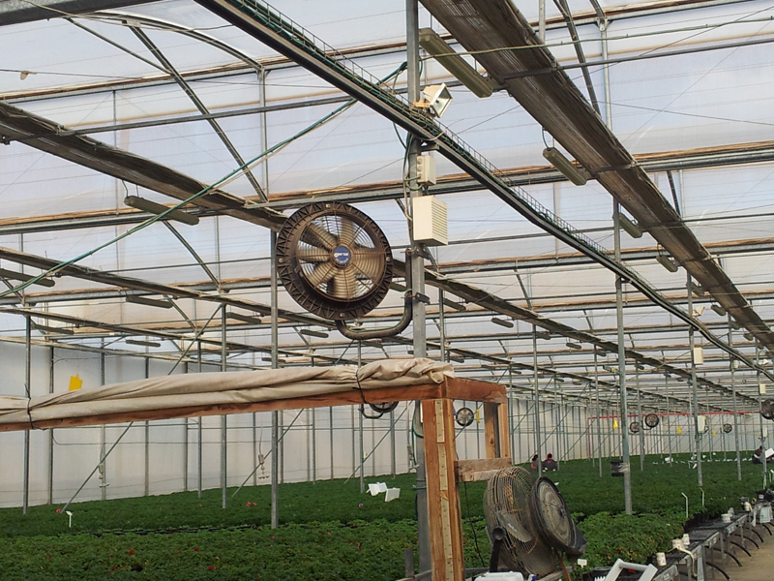

Slide 13
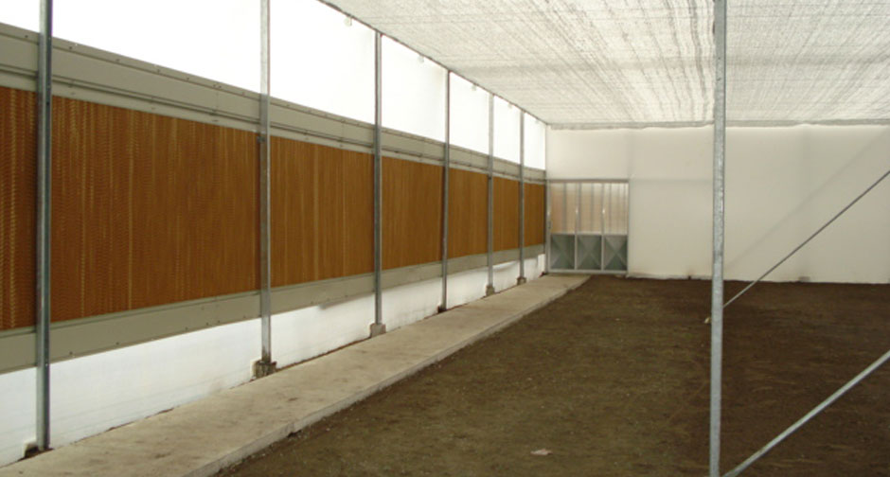

Slide 14
בקרת תאורה:
מנורות – יכולת שליטה על שעות אור.
רשתות צל
ומסכים תרמים – יכולת שליטה על כמות הקרינה.
(מתייחס בעיקר לוויסות טמפרטורה)

Slide 15
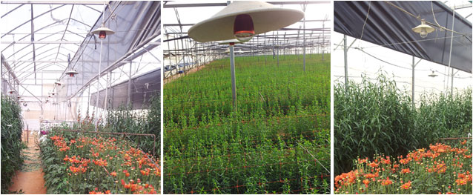
פוטופריודיזם

Slide 16
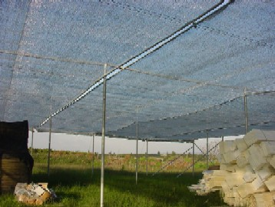

Slide 17
סוג הקרקע:
שליטה מלאה בסוג ובתכונות הקרקע כאשר מגדלים במצעים מנותקים.
(מצעי גידול המנותקים מהאדמה).

Slide 18
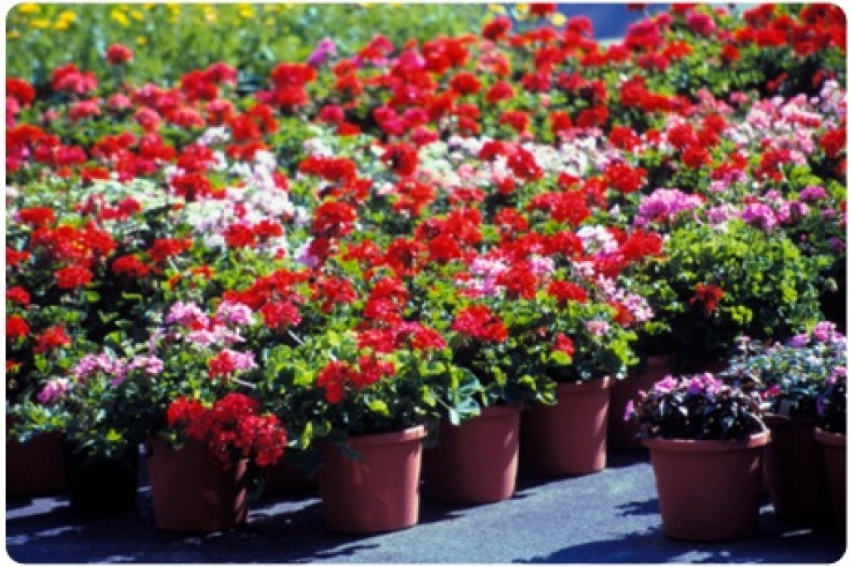

Slide 19
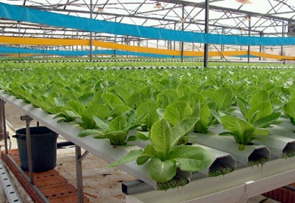

Slide 20
מערכות השקיה ודישון:
יכולת שליטה מדויקת של כמות המים והדשן
ע"י מחשבים משוכללים ומערכת חיישנים משוכללת.
יכולת איסוף ומיחזור מי נקז.

Slide 21
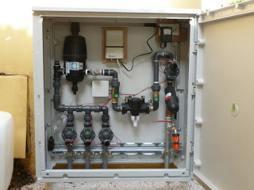

Slide 22
הגנה מפני מזיקים והגנה מכאנית:
יכולת מניעה של חדירת חרקים מזיקים וציפורים לבית הגידול
כמו"כ,
הגנה מפני רוח, גשם חזק, ברד וכו'.

Slide 23
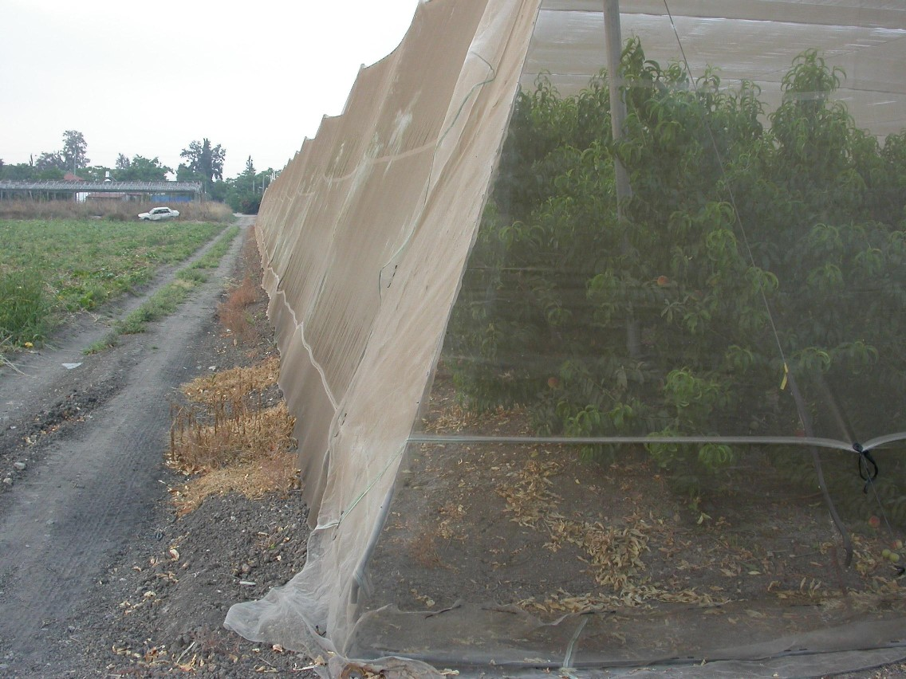

Slide 24
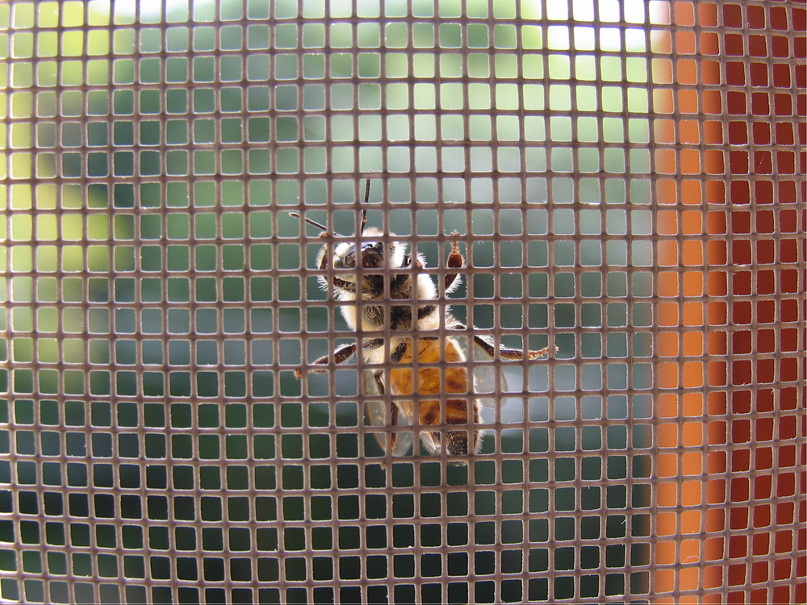

Slide 25
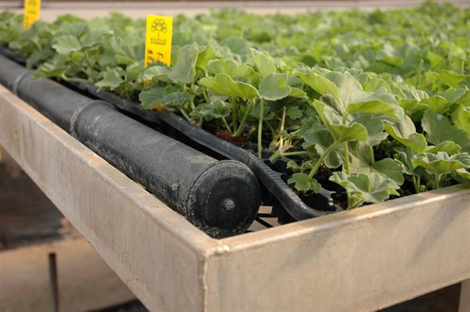
טיפולים מיוחדים:

Slide 26
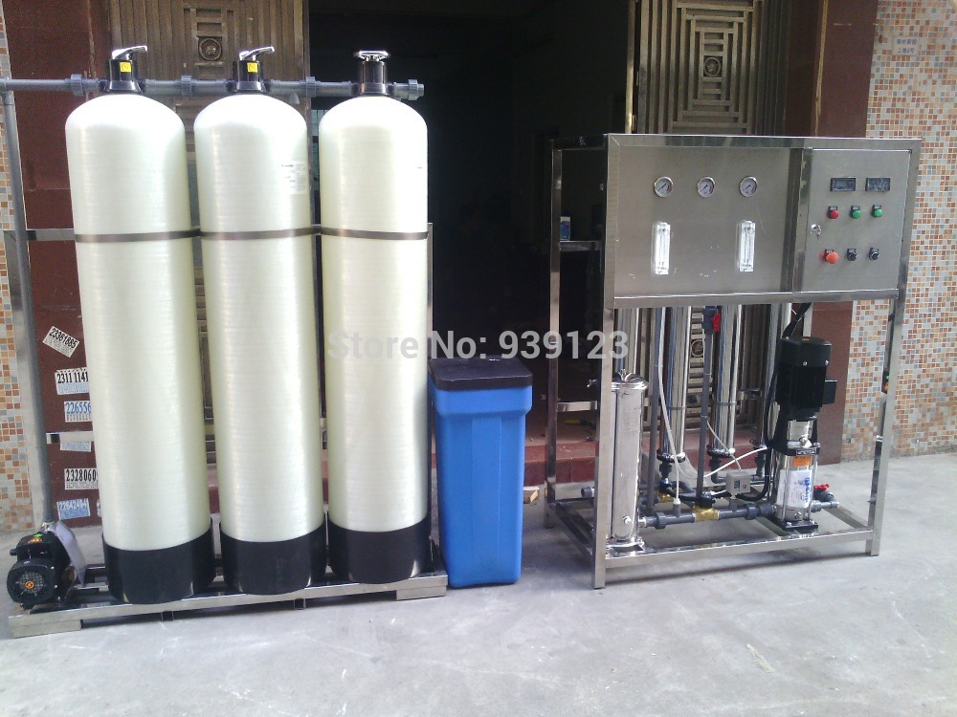
שולחנות חימום. ריכוך מים. העשרה בפד"ח.

Slide 27
תכונות הכיסויים:
שקיפות
עמידות
איטום
איוורור

Slide 28
סוגי כיסויים:
כיסויים גמישים:
פוליאתילן/ניילון
רשת
כיסויים קשיחים:
זכוכית
פוליקארבונט
פיברגלס

Slide 30
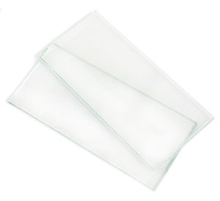
זכוכית
חדירה לאור – שקופה.
עמידה לאורך זמן.
קלה לניקוי .
אינה מחזירה קרני IR.
בקיץ יש להלבינה.
שבירה.
יקרה.
כבדה (מייקר את המבנה).

Slide 31
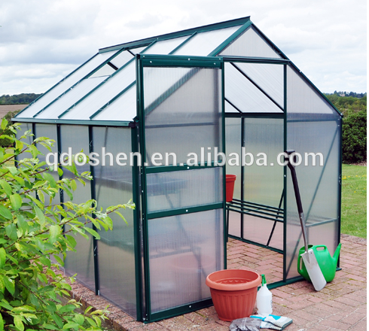
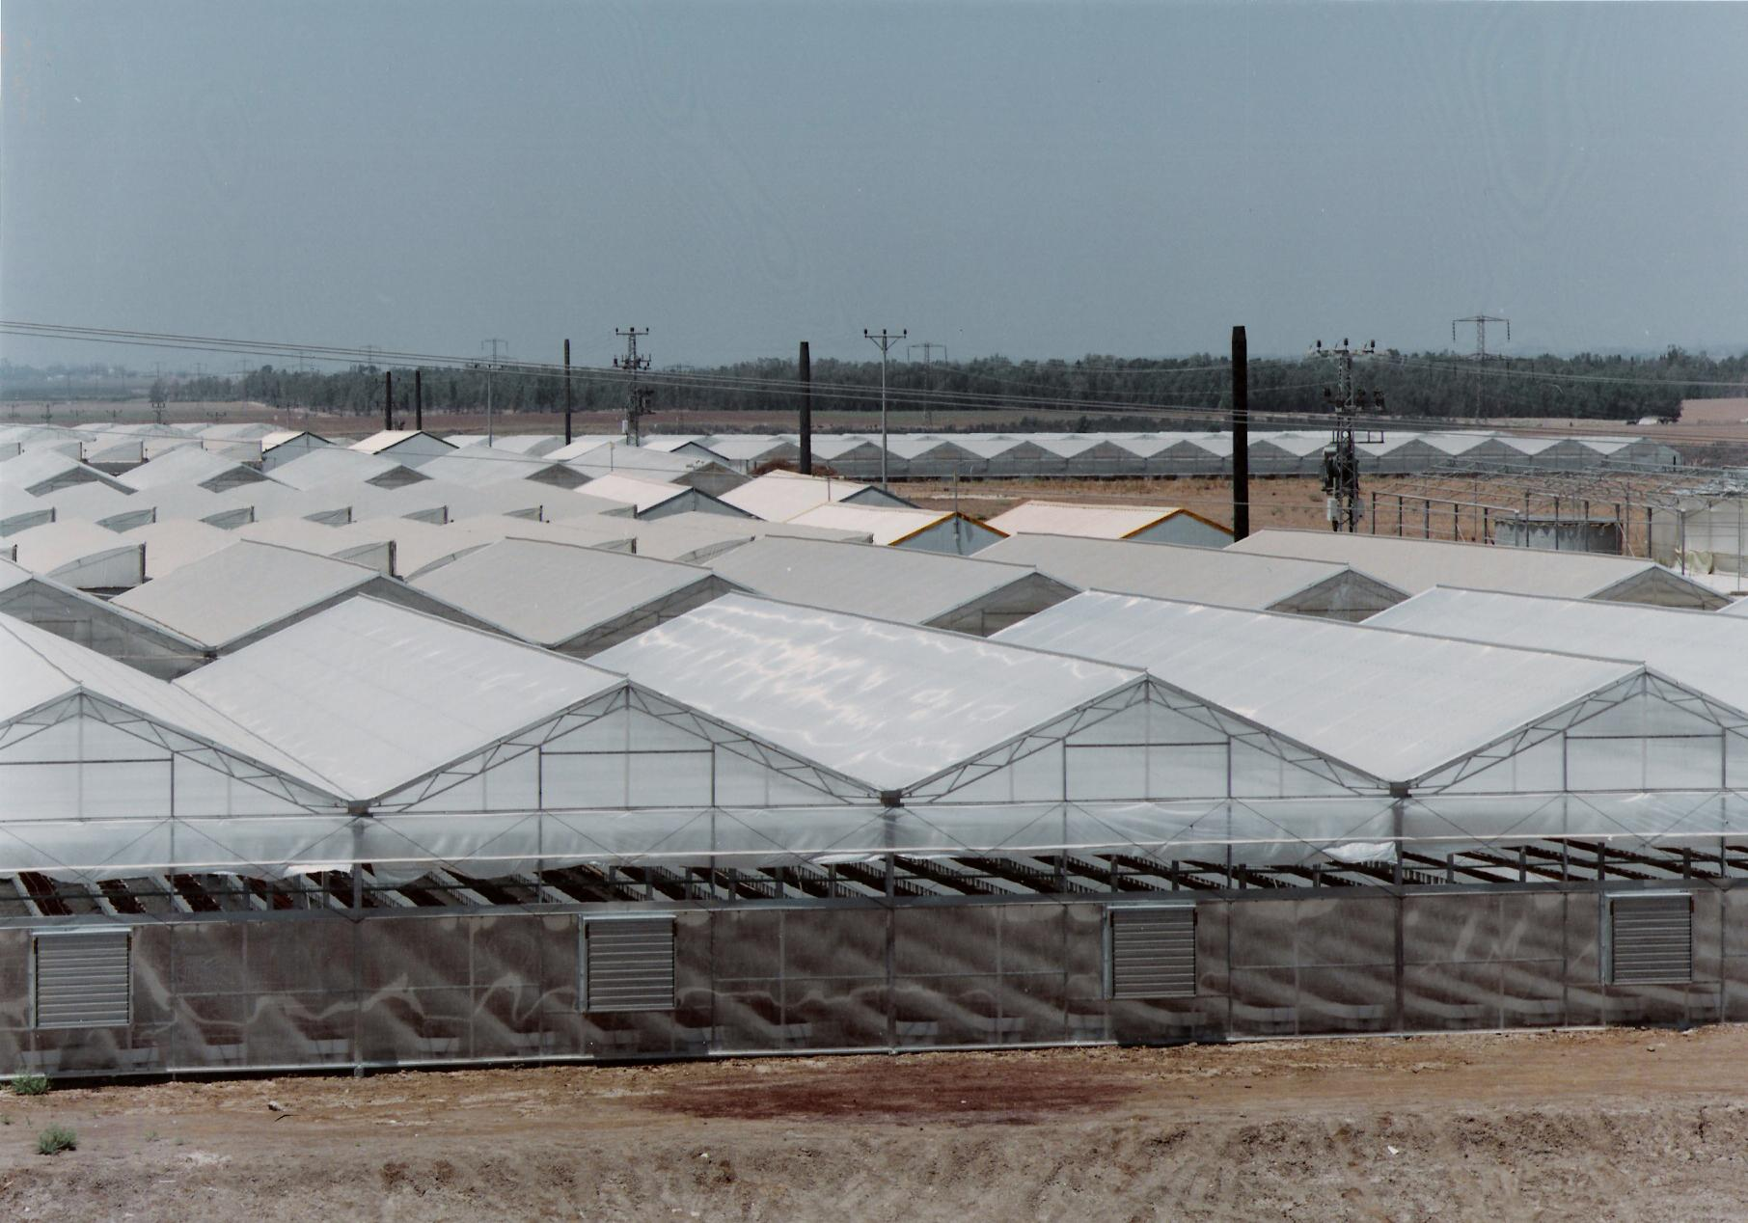

Slide 32
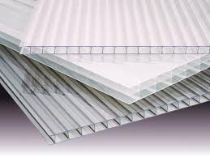
פוליקארבונט – סוג של פלסטיק
משקלו נמוך יחסית לזכוכית.
אינו שקוף, מעביר אור.
ואין צורך להלבינו
עמיד - מאריך שנים
קל להרכבה לכן בסיס המבנה
זול.
יקר יותר מזכוכית
שקיפותו נמוכה.

Slide 33
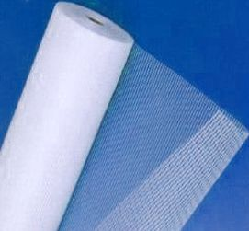
פיברגלס – עוד סוג של פלסטיק
קל מאוד להרכבה
אינו שביר
אינו שקוף, אך מעביר אור.
לכן אין צורך להלבינו
אינו מחזיר קרני IR ולכן שומר
על חום החממה בלילות.
זול יחסית לחומרים אחרים.
דליק.
מאבד את שקיפותו תוך זמן קצר.

Slide 36
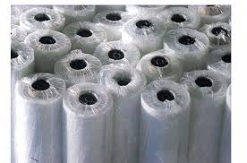
פוליאתילן - ניילון
זול מאוד
שקוף
קל וגמיש.
נוח לפריסה ונוח
לאריזה ולקיפול.
אין צורך במבנה לשם התקנתו.
לא עמיד – דק ונקרע.
יש צורך להחליף כל שנה או שנתיים
לא ניתן למחזור – מזהם מאוד.
מחזיר קרני IR ולכן מתקרר בלילות קרים.

Slide 37
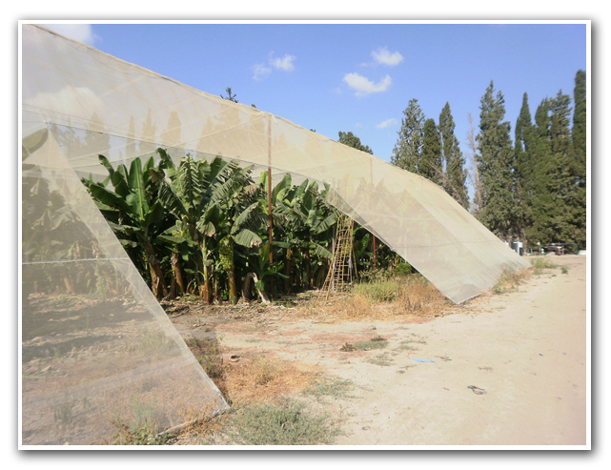

Slide 38
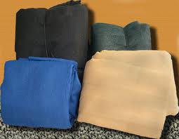
רשתות – חוטי הרשת מתכת או פלסטיק
משמשת גם להצללה. הצל גורם לירידת הטמפ'.
הרשת בולמת רוחות, בית רשת מגן
בפני ציפורים ומזיקים גדולים.
עלותה תלויה בסוג
החוטים המרכיבים אותה.
עמידות תלויה בצפיפות
וסוג מרכיביה.
אין אפשרות לווסת משתנים
אחרים בבתי רשת או בסוכות הצללה.

Slide 39
ציוד חקלאי בתוך בתי הצמיחה:
שולחנות גידול.
שולחנות חימום.
שולחנות הנבטה.
מערכות השקיה ודישון.
מיכלי גידול.

Slide 40
כיצד נבחר בית גידול מתאים לצרכינו?
מה אני רוצה לגדל?
מה הצרכים של השוק?
באיזה איזור גידול אני נמצא?
למשל:
עגבניות, פלפלים, אבטיחים, מלונים.
פרחים.
בננות.

Slide 41
יתרונות וחסרונות בתי צמיחה לעומת שטח פתוח
יתרונות הגידול בחממה:
בקרה ושליטה על התנאים: טמפרטורה, אור, לחות, השקיה, דישון, ריכוז גזים, ונקיון.
קבלת צמחים מפותחים במכלים לא גדולים.
הכוונת מועדי הפריחה בצמחי עציץ.
התאמת סוגי מצע לצמחים השונים.
נוחיות בעבודה - עבודה על שולחנות עבודה.
שטח עבודה - בשטח קטן יחסית ניתן לגדל הרבה צמחים ולקבל יבול רב.
אין חשיבות לעונות השנה, הכוונת מועדי צמיחה, הבשלה ושיווק.

Slide 42
חסרונות הגידול בחממה
עלות – הקמת מבנה, רכישת ציוד, תערובות מצע ודישון ומכלים יקרים.
מקצועיות ומיומנות - דרוש ידע מקצועי, תיאורטי וטכני כדי להצליח בגידולים.
ניקיון - תנאי הגידול (לחות, מבנה סגור, מי נקז) גורמים להתפרצות מחלות ומייצרים תנאים נוחים להתפתחות מזיקים.

